Slide 1
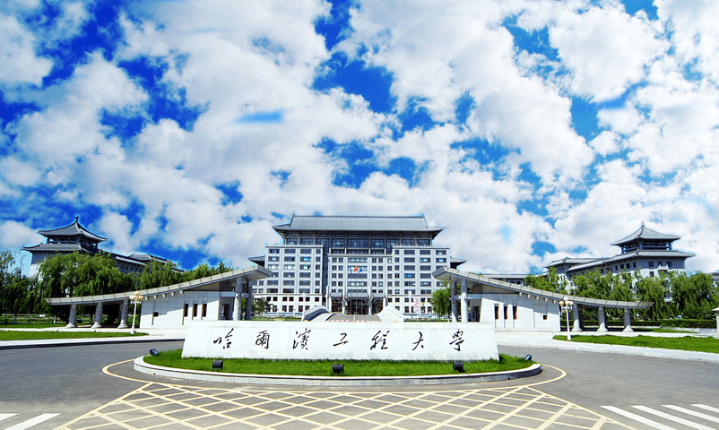


Query Rewriting using Automatic Synonym Extraction for E-commerce Search
大工至善 大学至真
基于同义词自动抽取的电子商务查询重写
SIGIR-2019
作者：Aritra Mandal Ishita Khan Prathyusha Senthil Kumar
（eBay Inc）
史宸枭 S320060117

Slide 2

目录
CONTENTS
01
02
03
04
引言
过程方法
结果与分析
总结

Slide 3

01
引言

Slide 4
查询重写
01
用户在输入搜索的商品时，输入的信息可能会与搜索的标题不符。
比如用户检索“苹果”，可能是想查找作为水果的苹果，也可能是想找苹果手机或是其他苹果品牌的电子产品。
搜索时用户可能会无意识输入一些冗余的词，例如用户搜索“羽绒服 冬季”，实际只需搜索羽绒服。
这些时候就需要用到查询重写。

Slide 5
引言
01
什么是查询重写
查询重写的意义
查询重写是查询分析的一个重要组成部分。通过对原始查询进行改写，生成一系列相关查询，把相关查询作为原始查询的补充，与原始查询一起参与搜索，从而得到更加丰富和准确的匹配结果。下面分别从网页搜索、电商搜索和广告搜索三个方面来论证查询重写的必要性。
查询重写是现代搜索引擎的一个重要组成部分。它是使用同义关键字或结构化元数据来改变和增强原始用户查询的过程，以使用应用于文本数据和用户行为信号的数据挖掘技术来提高搜索召回率和相关性。

Slide 6
02
过程方法

Slide 7
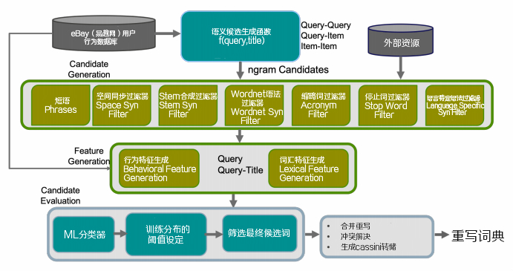
同义词生成和评估框架
2.1
挖掘用户行为数据，收集搜索查询和项目标题。使用一个语义学习函数来模拟三种类型的候选，语义学习函数考虑搜索会话中出现次数最少的对，然后从这些对中生成所有可能的标记n-gram作为潜在的同义词候选。接下来，我们将这个指数级大的候选对集传递给一组过滤组件，每个同义词生成技术各一个，根据该技术，识别n个单词的候选对是否符合同义词对的条件。在分类器已经为每个候选词预测了分数之后，我们执行分数阈值化步骤来过滤出最终的同义词集。

Slide 8
同义词生成和评估框架
2.1
一旦为n-gram查询标记生成了最终过滤的同义词重写，我们就将它们存储在离线重写字典中，用于运行时查询重写。
在运行时，我们有一个两阶段的方法来构造布尔查询重写表达式使用n元重写字典：查询分段和查询重写。在查询分段阶段，原始用户查询被分割成不重叠的n-gram段，以最大限度地覆盖重写字典。
例如：对于查询ps 4游戏，第一阶段将把查询分段为ps 4和游戏，第二阶段可能基于以下n-gram同义词重写创建重写表达式，如((ps4 OR PlayStation 4)AND(games OR game)):ps4-> PlayStation 4和games -> game。

Slide 9
三段内容页面
01
我们处理用户行为数据，收集查询和项目标题。我们在语义学习函数中使用这些数据，该函数对三种类型的转换进行建模，以生成潜在的同义词候选。
query-query转换
query-item转换
item-item转换
由同一用户会话中的成对查询生成
在同一个SRP中成对的查询和点击的项目标题
在同一个服务请求(同一个查询)中显示的项目对

Slide 10
查询重写的同义词词典生成
2.2
Stemming equivalents（词干等价物）
Acronyms-full form equivalents
（缩略词全称）
解析到同一个词干根。
例：boat 和 boats都有相同的根：boat
用于提取基于首字母缩略词的同义词，这些同义词是通过对项目标题和查询项对进行模式匹配来识别的。
例：hp and Hewlett Packard（惠普公司）
Compounding equivalents（组合等价物）
一些组合的词语与分开表示的词语意思相同
例：sail boat and sailboat（帆船）
过滤器
Phrasing（短语）
在某些情况下，我们可能希望在匹配用户查询项中的术语时强制严格的单词排序。
例：如果用户搜索new balance shoes，因为new balance是一个单独的实体，我们强制此查询只返回按该顺序连续包含new balance的条目。
External dictionary based synonyms
（基于外部词典的同义词）
我们利用开源知识库和词典来提取同义词。其中名词、动词、形容词和副词被组合成一组认知同义词。
例：sunblock and sunscreen（防晒霜）

Slide 11
基于ML分类器的同义词选择
2.3
当使用电子商务搜索查询扩展时，并非所有这些都是有用的。所以开发了一个Random Forest classifier（随机森林分类器），以便从相关但不总是同义的候选词中筛选出真正有用的同义词。
随机森林分类器是在二进制标签上训练的，标签=1表示真正同义词的候选项，标签=0表示不相关或相关但不是同义词的候选项。

Slide 12
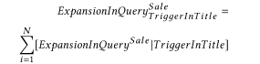
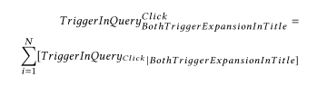
基于ML分类器的同义词选择
2.3
为分类器评估的候选同义词列表提取多个行为特征
计算当触发器出现在项目标题中并且扩展出现在搜索查询中时销售事件发生的次数。
计算当触发器出现在查询中并且触发器和展开同时出现在项目标题中时，单击事件发生的次数。

Slide 13
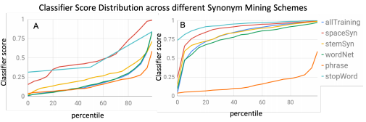
基于ML分类器的同义词选择
2.3
在ML分类器已经预测每个候选同义词的分数之后，执行阈值调整步骤来过滤出最终的同义词集合。阈值选择是基于分析正负类中训练数据集的分数分布，并选择在分类器性能和误报率之间平衡的截止值。
A.负类和B.正类的分类器分数分布

Slide 14
03
结果与分析

Slide 15
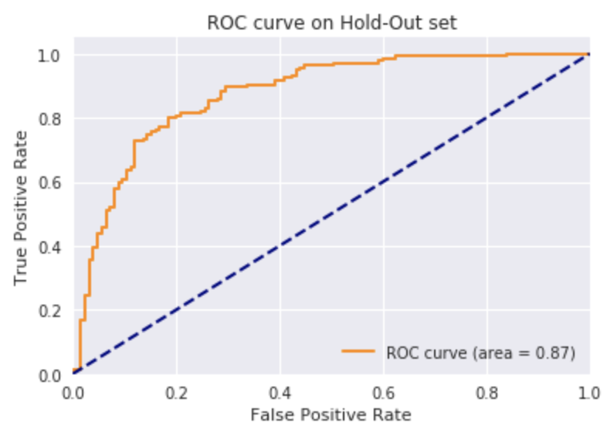
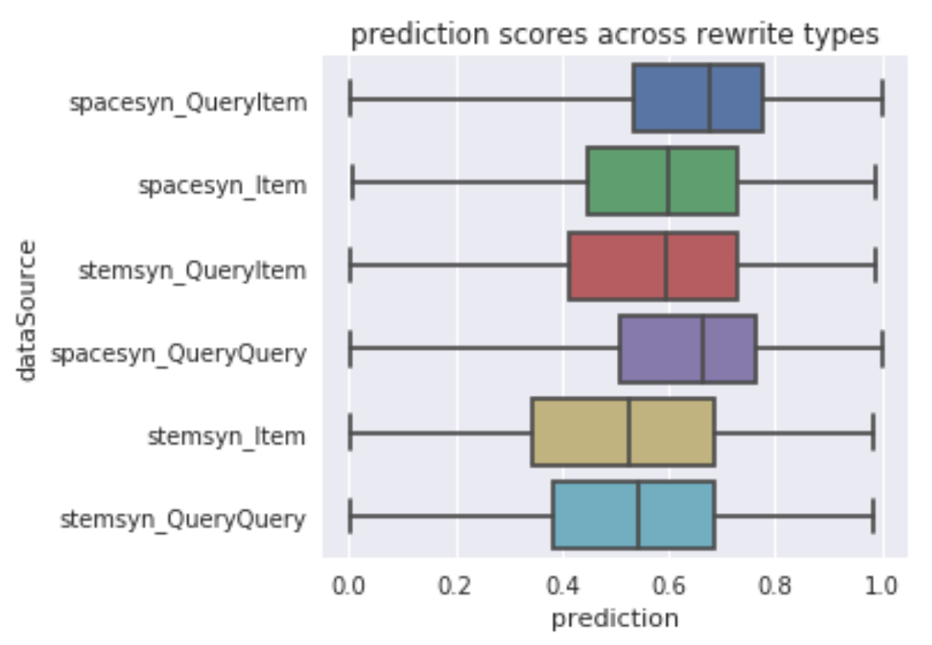
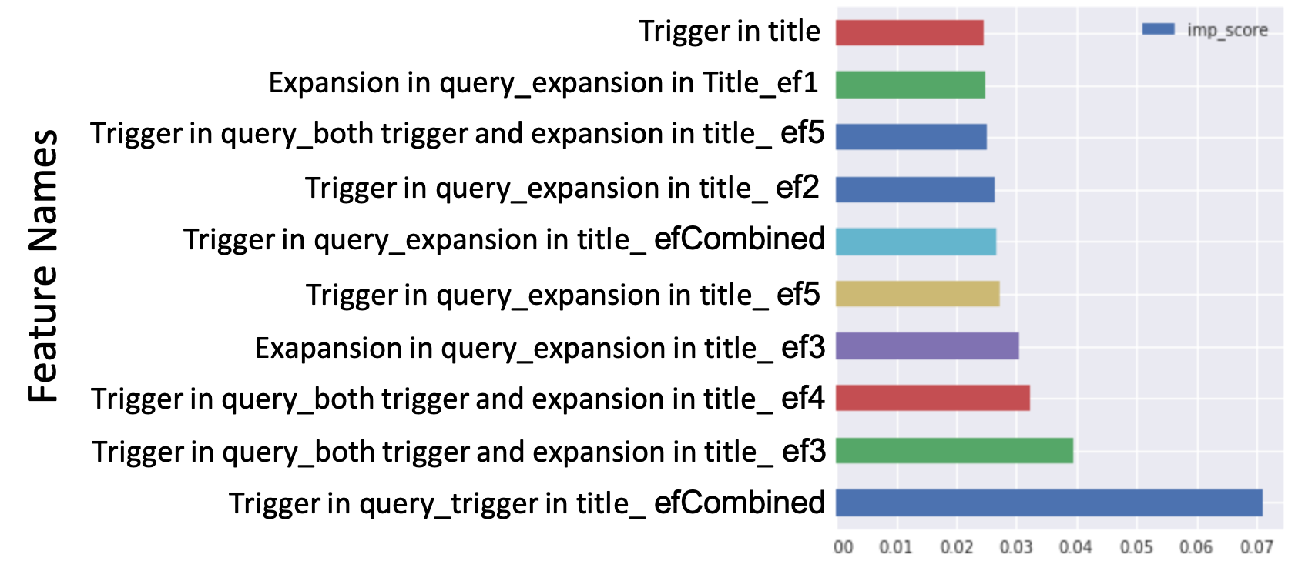
ML分类器结果
3.1
显示了该模型获得的前10个重要特性，可以观察到该模型获得的大多数顶级特征是行为和语义特征的组合
显示了基于保持数据的随机森林同义词分类模型的AUC性能,在保持数据上实现了0.87的AUC(AUC越高，模型的区分能力越好)
显示了不同同义词类型和不同转换类型的预测分数的变化

Slide 16
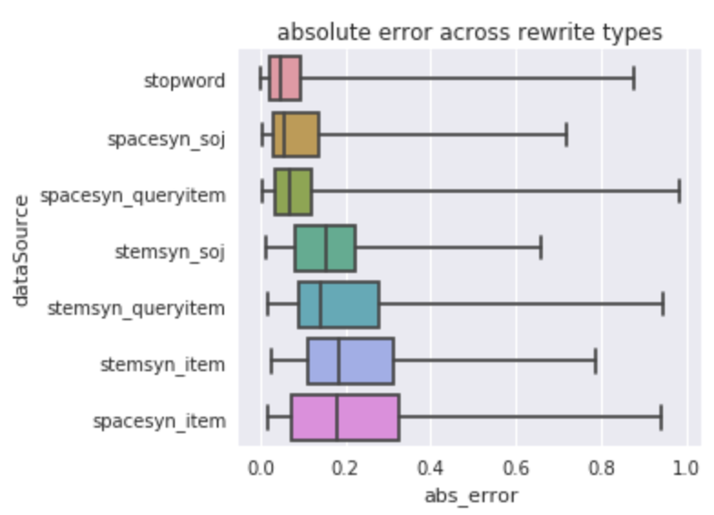
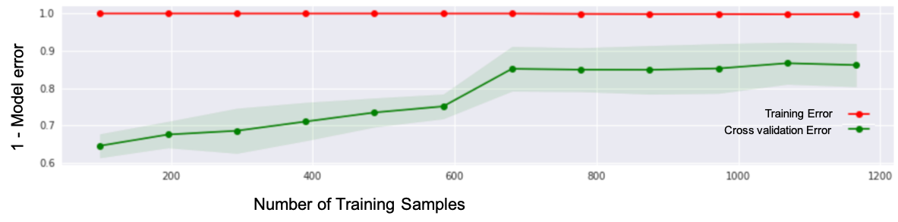
ML分类器结果
3.1
随着训练数据大小的增加，给定模型的测试误差的变化在900次记录后达到饱和，这表明了在给定模型复杂度和特征集的情况下，小的训练数据集具有相当高的识别能力，下图显示了随着训练数据大小的增加，测试误差的变化。
显示了分类器对不同重写类型所做预测的绝对误差，与之前的观察一致。

Slide 17
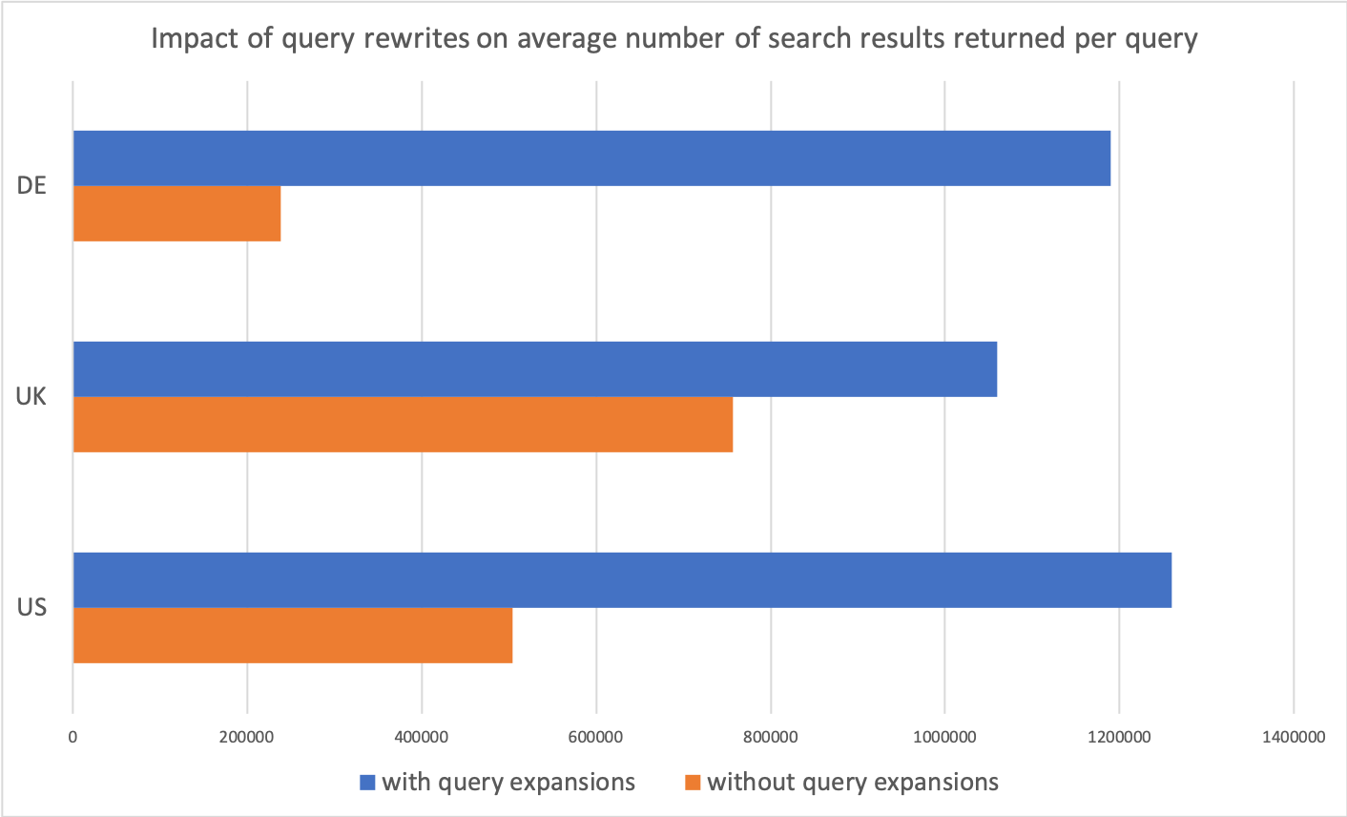
查询重写的召回影响
3.2
对三个主要站点的查询进行了抽样，并进行了一项实验，记录了查询集中搜索结果的平均数量。结果如图所示，显示了我们在易趣搜索中对受影响的查询集使用同义词查询扩展所做的直接召回更改。

Slide 18
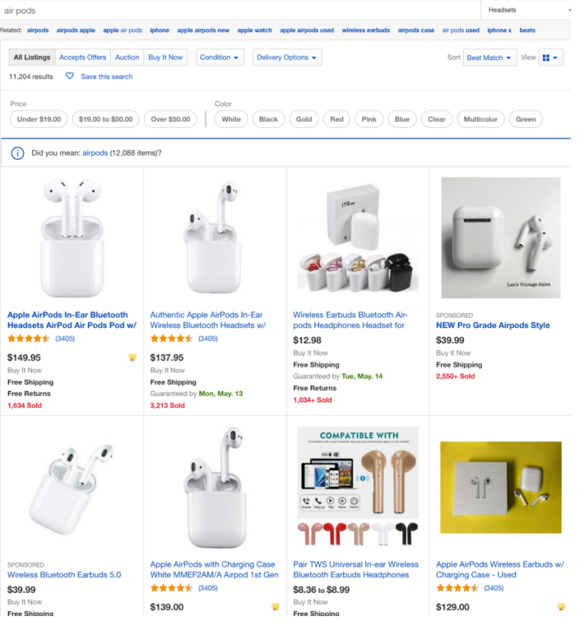
查询重写实例
3.3
用户检索air pods，我们可以发现搜索结果中8项中有6项都不包含原始查询词air pods，而包含AirPods，这就是利用查询重写成为了与原始查询相关的词

Slide 19
04
结论

Slide 20
结论
04
本论文展示了电子商务查询重写系统，描述了易趣搜索中查询重写方法的一个版本，描述了端到端流程：生成同义词候选项、评估它们并将其合并以改进检索。
首先利用用户行为数据、库存和分类信息以及开源知识库的各种技术为查询生成大量候选同义词；然后，我们利用机器学习的二进制分类器来过滤候选同义词，这些同义词在不影响结果集决策的情况下，真正有用作为查询扩展的候选同义词，这个过滤后的同义词集存储在字典中，用于运行时查询重写。

Slide 21
感谢您的观看
大工至善 大学至真

